Slide 1
Prezicerea aprobării cardului de credit
Tican Alexandr
Grupa IA-212

Slide 2
Problema
Problema aprobării cererilor pentru carduri de credit reprezintă o provocare crucială în industria financiară, unde instituțiile trebuie să ia decizii informate pentru a minimiza riscurile asociate întârzierilor în plată. Necesitatea creării unui model de regresie logistic devine evidentă în contextul gestionării riscului și a luării deciziilor privind aprobarea sau respingerea cererilor de credit.

Slide 3
Scopul
Scopul acestui set de date este de a crea un model cu ajutorul căruia am afla care sunt factorii cei mai importanți în aprobarea cardului de credit.

Slide 4
Obiective
Colectarea datelor
Preprocesarea datelor
Analiza exploratorie
Crearea unui model
Evaluarea modelului
Plasarea proiectului pe GitHub

Slide 5
Preprocesarea datelor
Curățarea Datelor:
Eliminarea Duplicatelor: S-au eliminat intrările duplicate din setul de date.
2. Gestionearea Valorilor Lipsă: s-a adăugat Other sau N/A
3. Coloana 'FLAG_MOBIL’ a fost scoasă , nu este relevantă
4. Generarea de Caracteristici Noi: S-au creat noi caracteristici, cum ar fi 'ACCOUNT_LENGTH’
(durata de la deschiderea contului până la primul raport) și ‘
YEARS_EMPLOYED' (ani de angajare),
pentru a furniza informații suplimentare în analiza datelor.
Crearea Target-ului:
Target-ul, denumit 'Target’,
a fost creat pentru a reprezenta starea de plată a clientului.

Slide 6
Analiza setului de date
Setul de date conține 9710 rânduri, informații despre diferiți clienți și caracteristicile asociate lor. Fiecare rând reprezintă un client, iar coloanele oferă detalii despre următoarele aspecte:
ID: Identificator unic pentru fiecare client.
Gender: Genul clientului (0 - femeie, 1 - bărbat).
Own_car: Deține mașină sau nu (0 - nu, 1 - da).
Own_property: Deține proprietate sau nu (0 - nu, 1 - da).
Account_length: Durata de la deschiderea contului până la primul raport.
Total_income: Venitul total al clientului.
Age: Vârsta clientului.
Years_employed: Numărul de ani angajați.
Income_type: Tipul de venit al clientului (ex. Working, Pensioner, Commercial associate).
Target: Variabila țintă, indicând dacă clientul achită (0) sau nu achită (1) la timp creditul.
Acest set de date este utilizat pentru construirea unui model de regresie logistic, unde variabila țintă ('Target') reprezintă starea de plată a creditului.

Slide 7
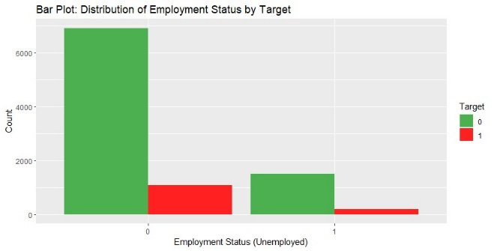
Analiza Exploratorie a datelor
Bar Plot: Distribution of Employment Status (Unemployed) by Target:
Reprezentarea distribuției persoanelor șomere în funcție de aprobare.
Observație: Majoritatea persoanelor aprobate sunt angajate.
Notes:
Imaginea prezentată este un grafic de bare intitulat “Bar Plot: Distribution of Employment Status by Target”. Acesta face parte dintr-o analiză exploratorie a unui set de date despre aprobarea persoanelor pentru carduri de credit.
Pe axa x sunt reprezentate două categorii, “0” și “1”, care indică starea de ocupare a unei persoane - angajată și, respectiv, neangajată. Pe axa y este reprezentată numărarea, care variază de la 0 la peste 6000.
Barele verzi reprezintă persoanele care își achită creditul la timp (Target 0), în timp ce barele roșii reprezintă persoanele care nu își achită creditul la timp (Target 1).
Se observă că un număr semnificativ de persoane angajate își achită creditul la timp, așa cum indică bara verde proeminentă sub categoria “0”. În contrast, o proporție mai mică de persoane neangajate, reprezentate de barele roșii și verzi sub categoria “1”, tind să nu își achite creditul la timp.
Această vizualizare servește ca o analiză exploratorie a relației dintre starea de ocupare și comportamentul de rambursare a creditului.

Slide 8
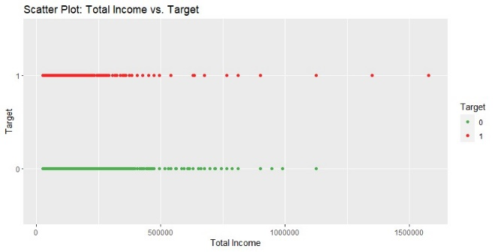
Scatter Plot: Total Income vs. Target:
Vizualizarea relației dintre venitul total și statutul de aprobare.
Observație: Se observă o tendință că persoanele cu venituri mai mari au o probabilitate mai mare de a obține aprobarea.
Notes:
Imaginea prezentată este un grafic de tip scatter intitulat “Scatter Plot: Total Income vs. Target”. Acesta face parte dintr-o analiză exploratorie a unui set de date despre aprobarea persoanelor pentru carduri de credit.
Pe axa x este reprezentată “Total Income” (Venitul total), iar pe axa y sunt reprezentate categoriile “Target” - 0 și 1. Punctele verzi reprezintă indivizii care își achită creditul la timp (Target 0), iar punctele roșii reprezintă indivizii care nu își achită creditul la timp (Target 1).
Se observă un model în care indivizii cu diferite niveluri de venit tind să își achite creditul la timp (Target 0). În contrast, există o concentrare de indivizi (Target 1) la un nivel mai scăzut de venit care nu își achită creditul la timp.
Această vizualizare servește ca o analiză exploratorie a relației dintre venitul total și comportamentul de rambursare a creditului.

Slide 9
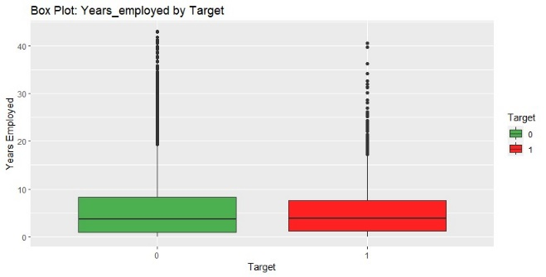
Imaginea prezentată este un grafic de tip cutie (box plot) care ilustrează distribuția anilor de muncă pentru două categorii de statut de aprobare a cardului de credit: cei care își rambursează creditul la timp (Target 0) și cei care nu o fac (Target 1).
Notes:
Pentru Target 0, mediana anilor de muncă este mai mare și intervalul interquartil este mai larg, indicând o mai mare variabilitate în durata angajării. Există, de asemenea, mai mulți factori de influență în categoria Target 0, indicând indivizi cu un număr semnificativ mai mare de ani de muncă decât majoritatea.
Pentru Target 1, mediana anilor de muncă este mai mică, cu un interval interquartil de la aproape zero la aproximativ zece ani.
Această analiză exploratorie a datelor poate sugera că durata angajării poate avea un impact asupra probabilității de rambursare a creditului la timp. Cu toate acestea, este important să se efectueze analize suplimentare pentru a determina dacă există o relație cauzală.

Slide 10
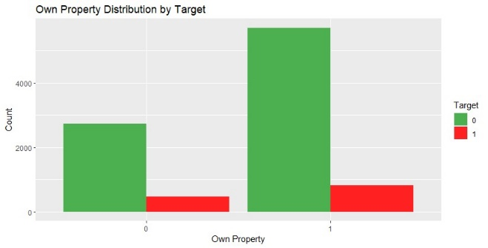
Bar Plot: Own Property Distribution by Target:
Bar plot care ilustrează distribuția persoanelor care dețin proprietăți și comportamentul lor corespunzător de rambursare a creditului..
Această analiză exploratorie a datelor poate sugera că deținerea unei proprietăți poate avea un impact asupra probabilității de rambursare a creditului la timp.

Slide 11
Crearea unui model de prezicere a aprobării pentru cardul de credit
În primul rând , a fost impărțit setul de date în 70% pentru antrenare și 30% pentru testare.
Matrice de Confuzie (cv_model3):
Interpretare:
True Positive (TP): 12 cazuri au fost corect identificate ca fiind pozitive.
False Positive (FP): 1 caz a fost identificat greșit ca pozitiv.
True Negative (TN): 5897 de cazuri au fost corect identificate ca fiind negative.
False Negative (FN): 886 de cazuri au fost identificate greșit ca negative.
Sensibilitate (True Positive Rate): Rata scăzută a identificării corecte a cazurilor pozitive poate indica o problemă în detectarea clasei pozitive.
Specificitate (True Negative Rate): Rata înaltă a identificării corecte a cazurilor negative indică o bună capacitate de excludere a cazurilor negative.
Toate cele trei modele au o precizie (accuracy) similară, în jur de 86.7% - 87.2%.
Notes:
Precizia (accuracy) este calculată utilizând următoarea formulă:
Accuracy=True Positives (TP) + True Negatives (TN)Total ObservationsAccuracy=Total ObservationsTrue Positives (TP) + True Negatives (TN)​
În contextul analizei tale, dacă ne uităm la matricea de confuzie pentru cv_model3:
Reference Prediction 1 0 1 12 1 0 886 5897
True Positives (TP)True Positives (TP) este numărul de observații pentru care modelul a corect identificat clasa pozitivă (1) - în acest caz, 12.
True Negatives (TN)True Negatives (TN) este numărul de observații pentru care modelul a corect identificat clasa negativă (0) - în acest caz, 5897.
Total ObservationsTotal Observations este suma totală a observațiilor - în acest caz, 12 + 1 + 886 + 5897.
Calculul ar fi:
Accuracy=12+589712+1+886+5897Accuracy=12+1+886+589712+5897​
Accuracy=59096796Accuracy=67965909​
Accuracy≈0.8695Accuracy≈0.8695
Prin urmare, precizia (accuracy) a modelului cv_model3 este de aproximativ 86.95%. Aceasta reprezintă proporția de observații corect clasificate (atât pozitive, cât și negative) față de numărul total de observații.

Slide 12
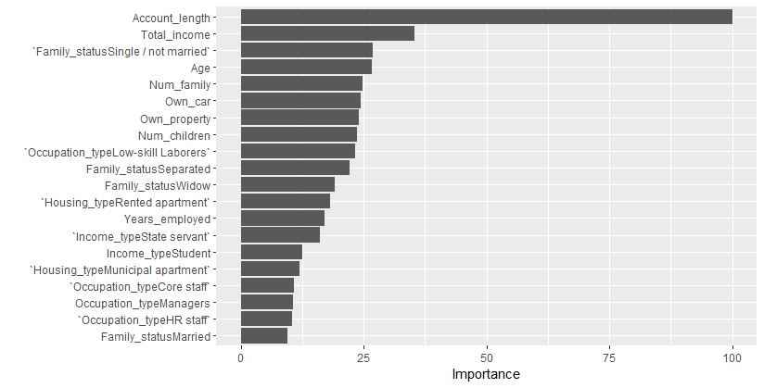
Importanța variabilelor
Imaginea prezentată reprezintă o analiză VIP (Variable Importance in Projection) a modelului nr 3, care este esențială pentru înțelegerea semnificației diferitelor variabile dintr-un set de date.
În acest grafic VIP specific, variabilele precum “Account_length” (Lungimea contului), “Total_income” (Venitul total) și “Age” (Vârsta) au scoruri de importanță mai mari, indicând rolurile lor semnificative în predicțiile sau rezultatele modelului. Aceste variabile sunt esențiale pentru a fi concentrate în analiza ulterioară sau în luarea deciziilor.

Slide 13
Mulțumesc

